Slide 1
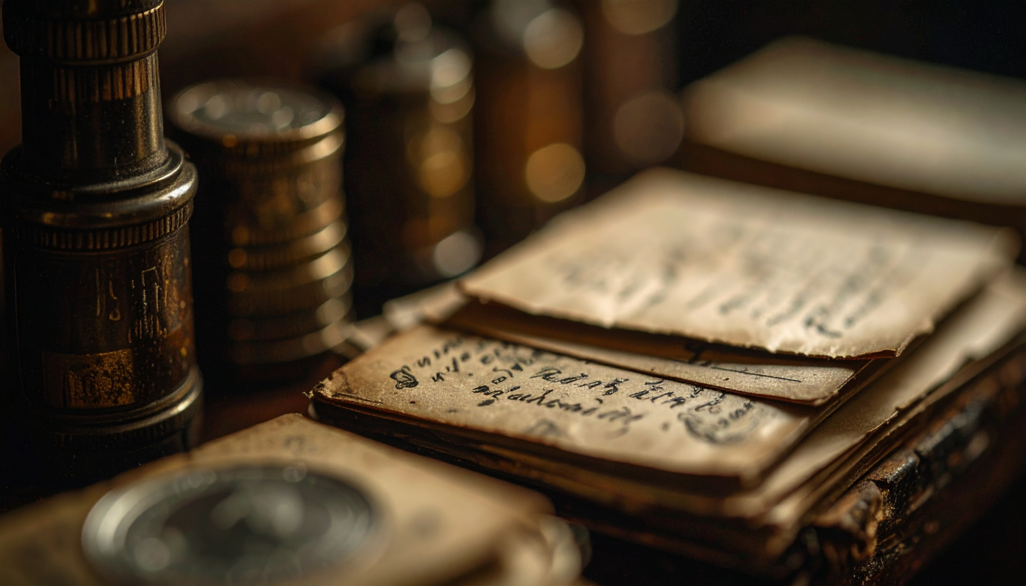
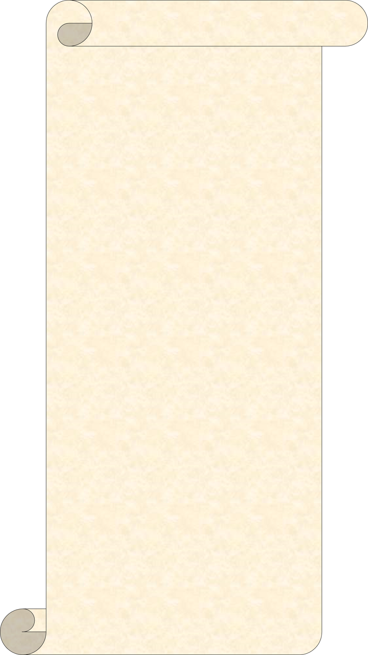
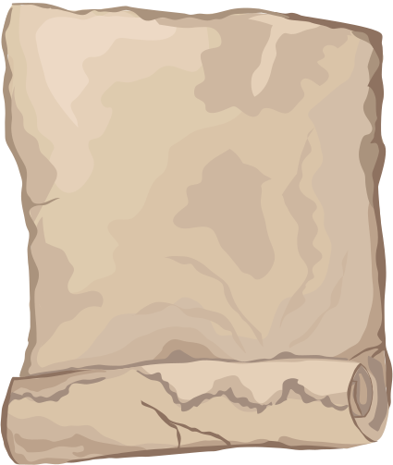
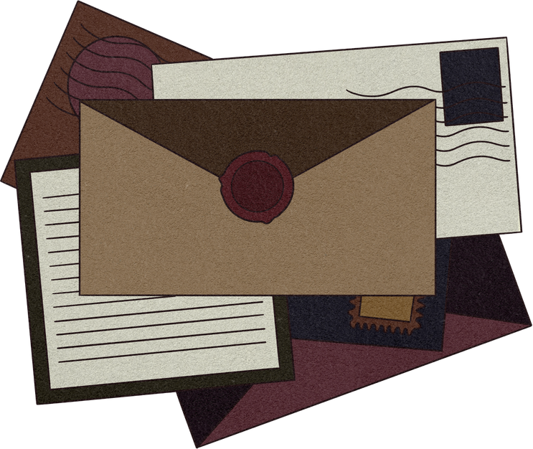
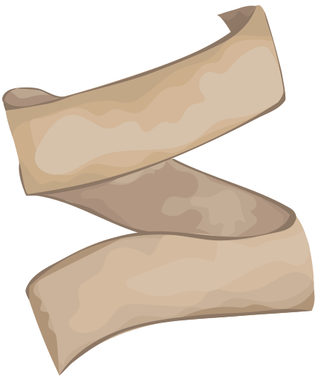
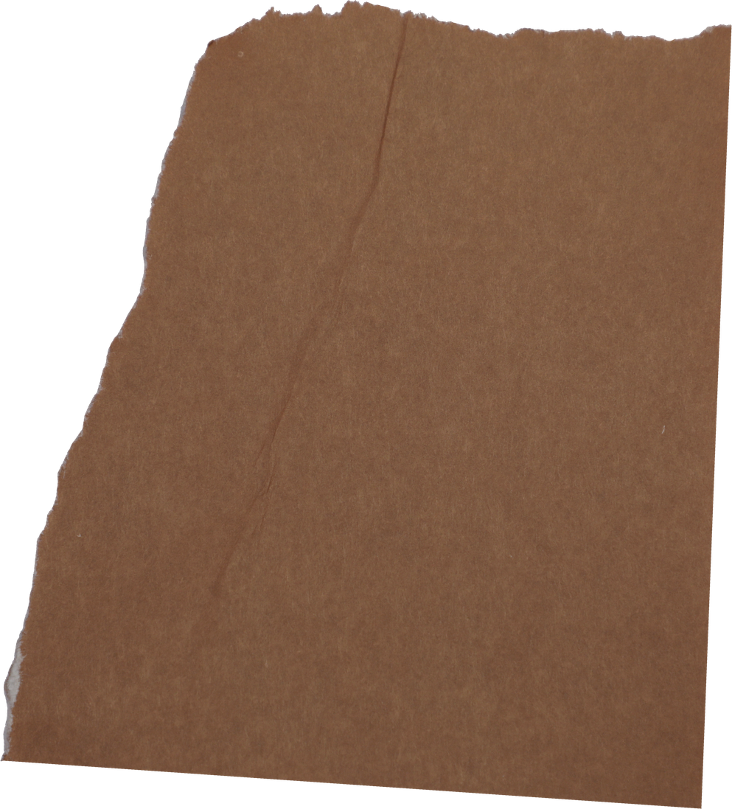
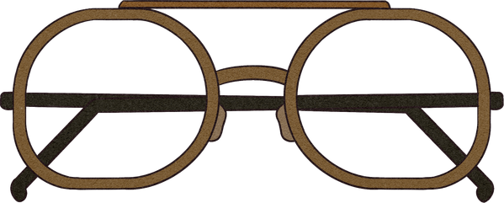
Іван Франко як ікона стилю
(Франко і мода)
Презентація Переверзєвої Ірини

Slide 2

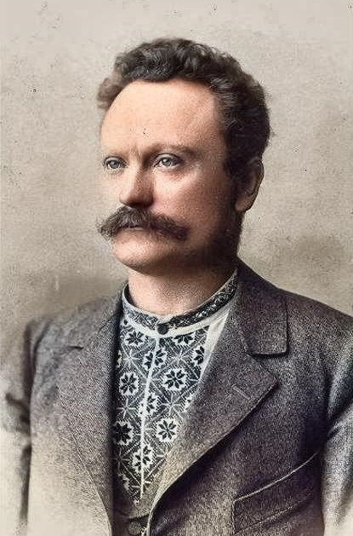
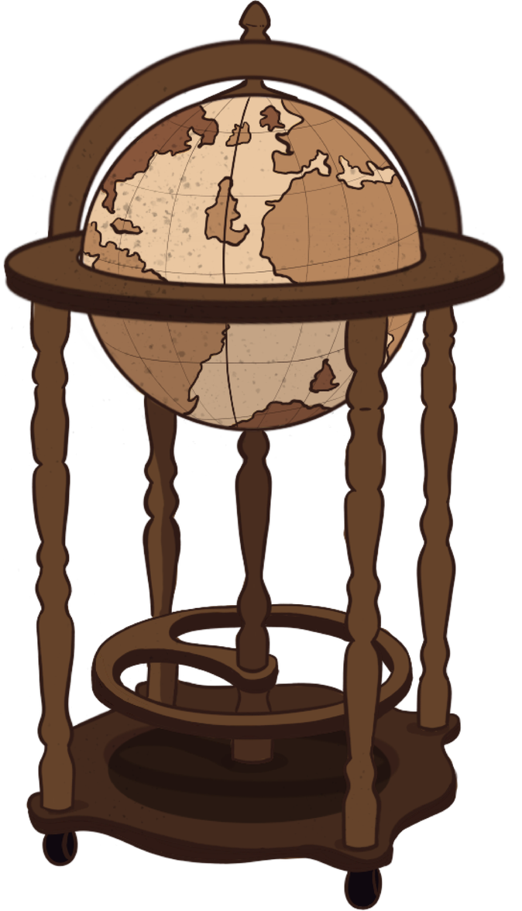

ВИШИВАНКА ПІД ПІДЖАК
Маніфест Стилю
Саме Франко став першим, хто поєднав традиційну вишиту сорочку з класичним європейським костюмом-трійкою. В епоху суворих австрійських фраку та крохмальних комірців, це був виклик системі.
Він не просто носив одяг — він демонстрував, що українське може бути частиною високої європейської культури, не втрачаючи автентичності.

Slide 3
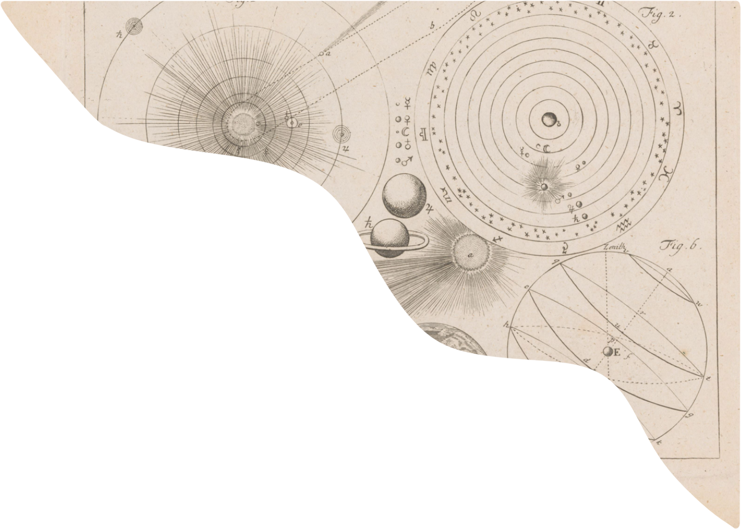
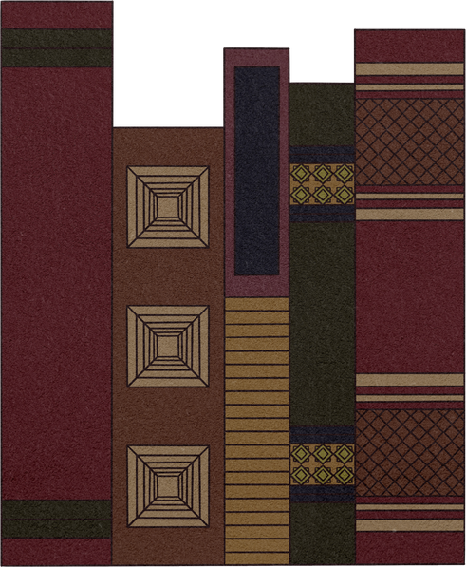
ТРИ СКЛАДОВІ ОБРАЗУ
Етно-модерн
Гармонійне поєднання селянської вишивки та міського крою піджака.
Аскетизм
Незважаючи на фінансові труднощі, Франко завжди виглядав охайно та стримано.
Нацкод
Кожен орнамент на сорочці був символом зв'язку з різними регіонами України

Slide 4
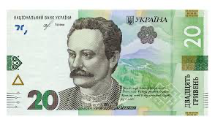
ГОЛОВНИЙ СИМВОЛ
Стиль у кишенях мільйонів
Образ Франка у піджаку та вишиванці став настільки канонічним, що саме його обрали для 20-гривневої купюри. Це найпопулярніше зображення письменника, яке щодня нагадує про його внесок у формування українського стилю

Slide 5
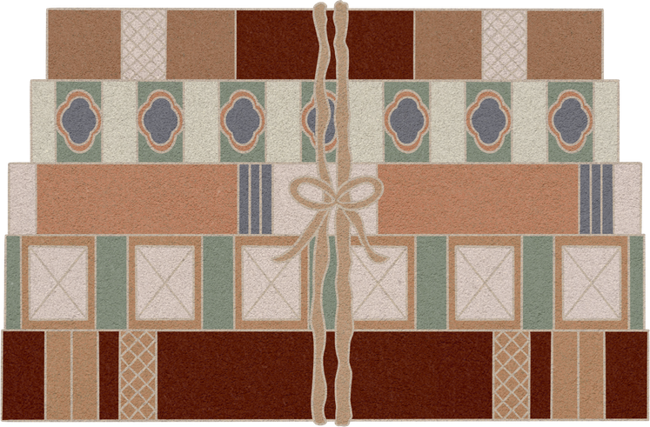
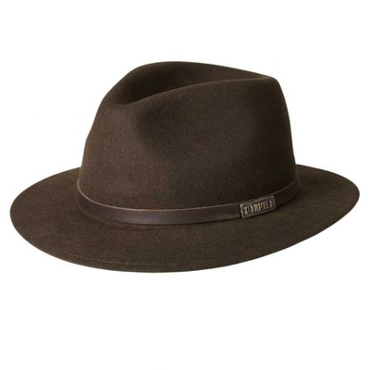

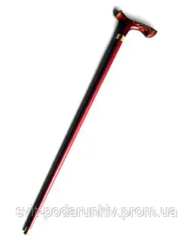
ГАРДЕРОБ КАМЕНЯРА
Темно-синій сюртук: Улюблений святковий одяг Франка, який він завжди доповнював вишиванкою.
•
Фетровий капелюх: Необхідний атрибут галицького інтелігента, що додавав образу завершеності.
•
Елегантна тростина: Повсякденний супутник прогулянок містом, що підкреслював статус.

Slide 6
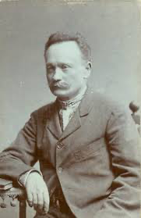
НОРМИ ЕПОХИ VS ФРАНКО
Елемент Світські Норми XIX ст. Стиль Івана Франка
Сорочка Біла, накрохмалена, високий комірець ,Лляна вишита (геометричний орнамент)
Аксесуар шиї Шовкова краватка або шийна хустка Відсутній (акцент на вишивці коміра)
Посил Належність до вищого стану Імперії Належність до української нації
Взуття Лаковані черевики Масивні, шкіряні, завжди начищені

Slide 7
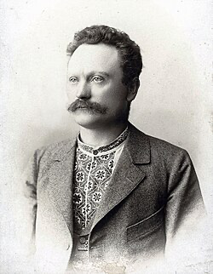
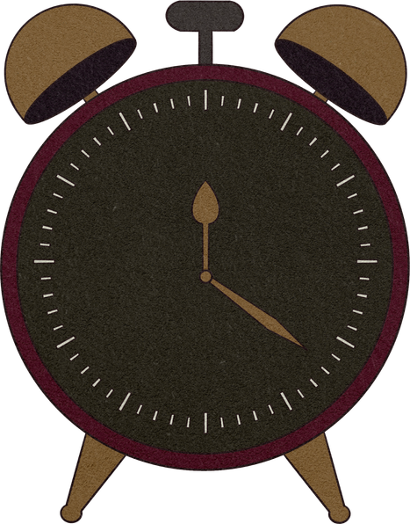
СВІДЧЕННЯ СУЧАСНИКІВ
Він відрізнявся од загалу своїм костюмом — вишиваною сорочкою серед пишних комірців і краваток. Це був не просто одяг, а його внутрішній світ, винесений назовні.
  — Зі спогадів сучасників про Івана Франка

Slide 8
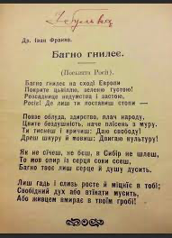
ВІД КЛАСИКИ ДО ПОДІУМІВ
Сучасні дизайнери продовжують справу Франка, переосмислюючи його образ у колекціях boho-chic та діловому одязі.
Поєднання вишиванки з піджаком сьогодні є еталоном українського офіційного дрес-коду (Diplomatic Style).
Стиль Франка — це не ностальгія, це жива традиція, що розвивається.

Slide 9
Дякую за увагу!

